Slide 1
自然與藝術實踐期末作業 與自然共存
中二A 411143904 簡祥安

Slide 2
策展論述：(一句話摘要)
現代的人對環境帶來的破壞越來越大，希望透過展覽讓大家意識到這項問題，然後多善待周遭環境。

Slide 3
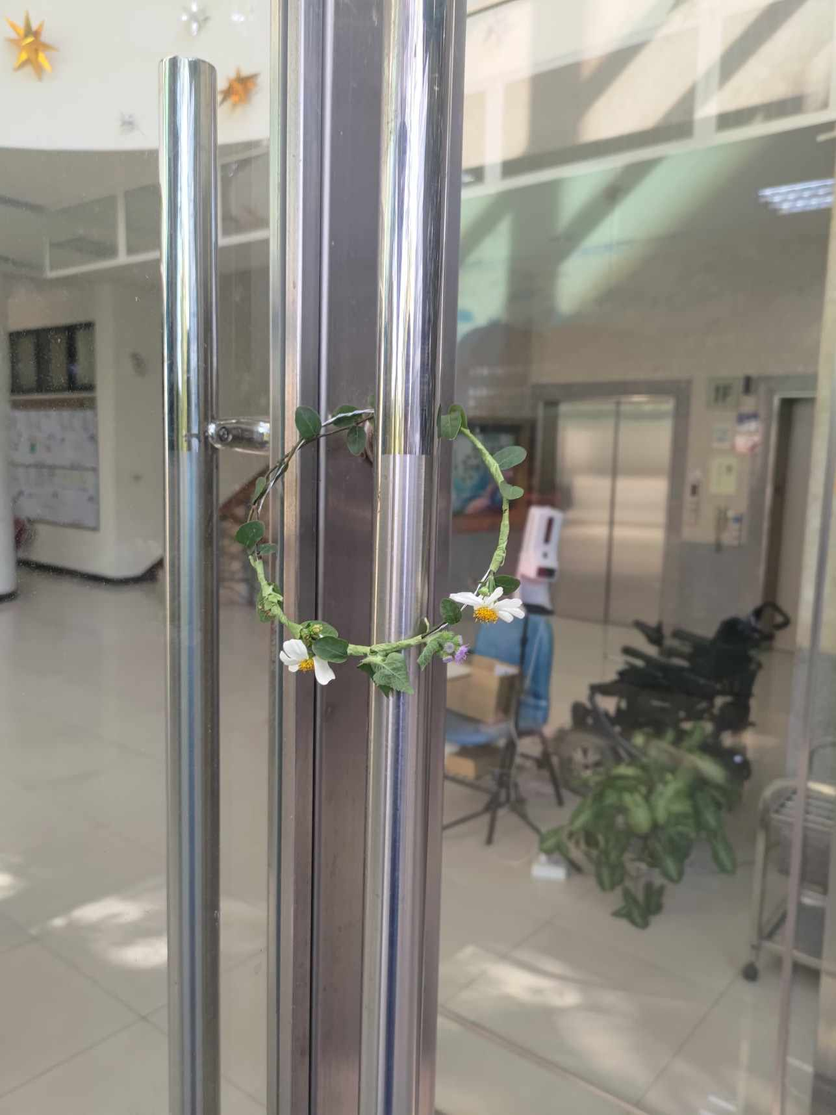
展場一：一切的開始
(照片)
所在位置：方濟樓大門口
呈現方式：將花圈掛在門把上
作品內涵：代表展覽從這裡開始，象徵歡迎來到此展。

Slide 4
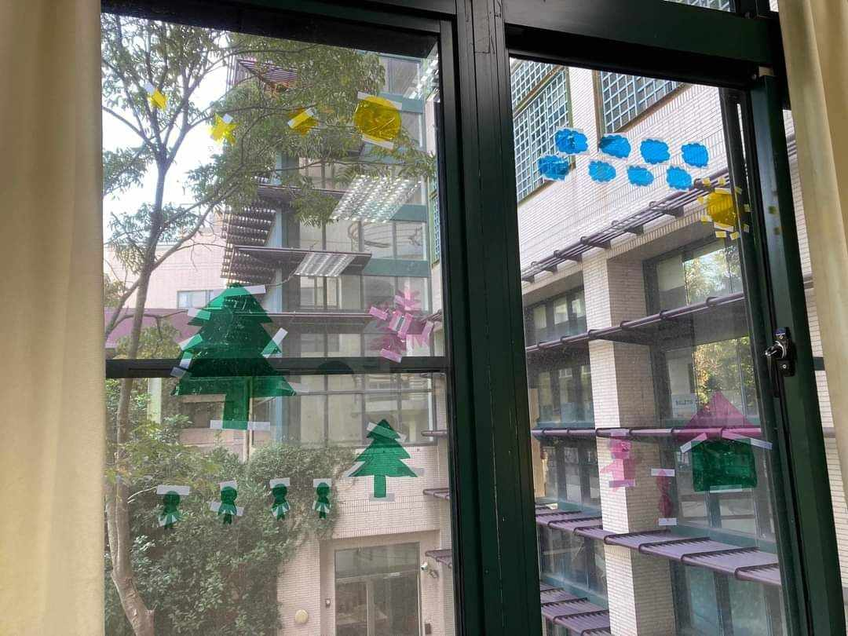
展場二：美麗的風景
(照片)
所在位置：方濟樓117教室
呈現方式：將玻璃紙貼在窗戶上
作品內涵：用類似壁畫的方式將玻璃紙貼在窗戶上表現出大自然美麗的景色。

Slide 5
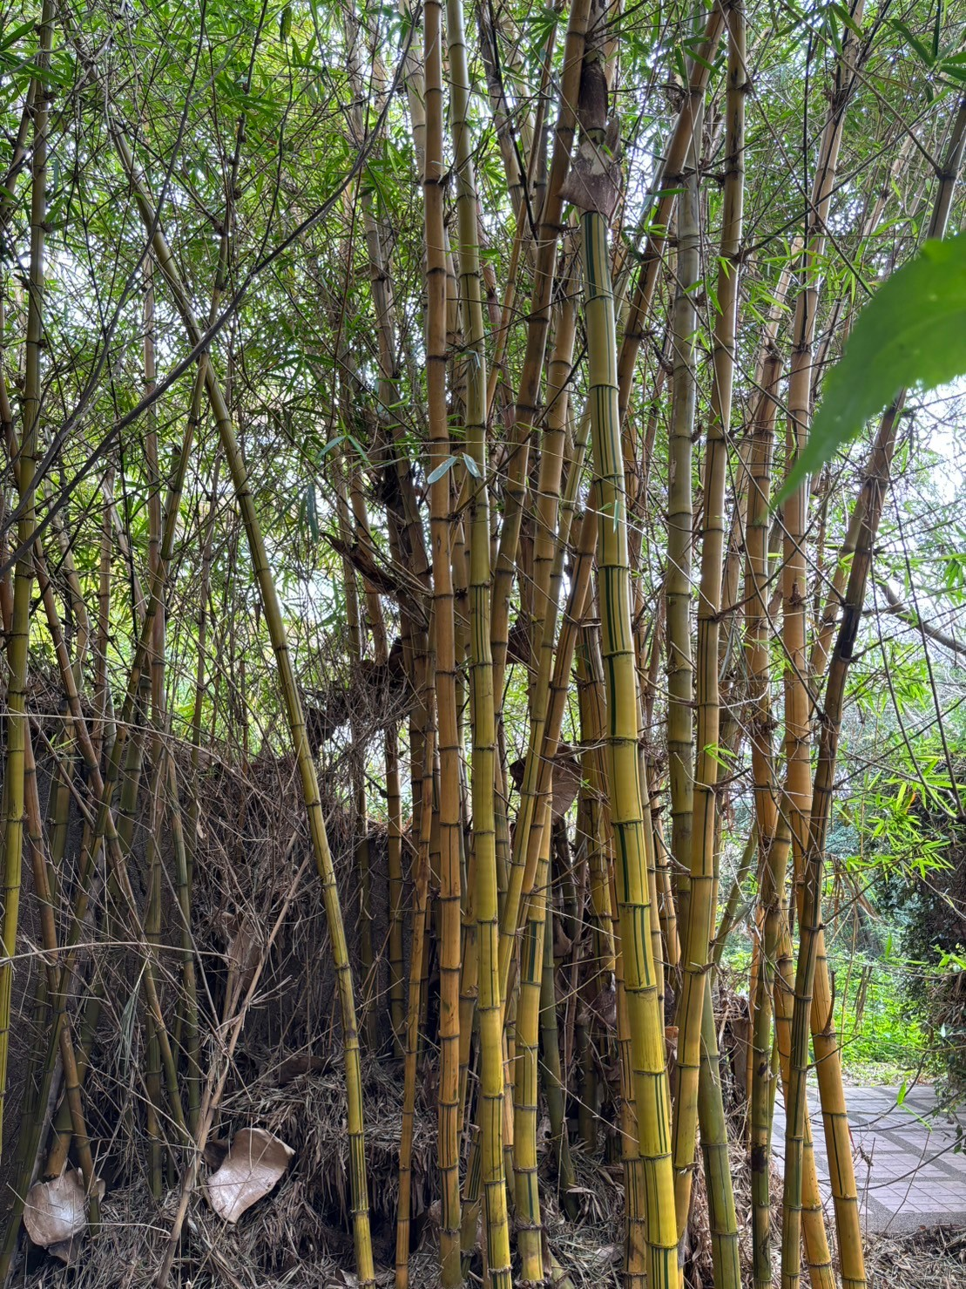
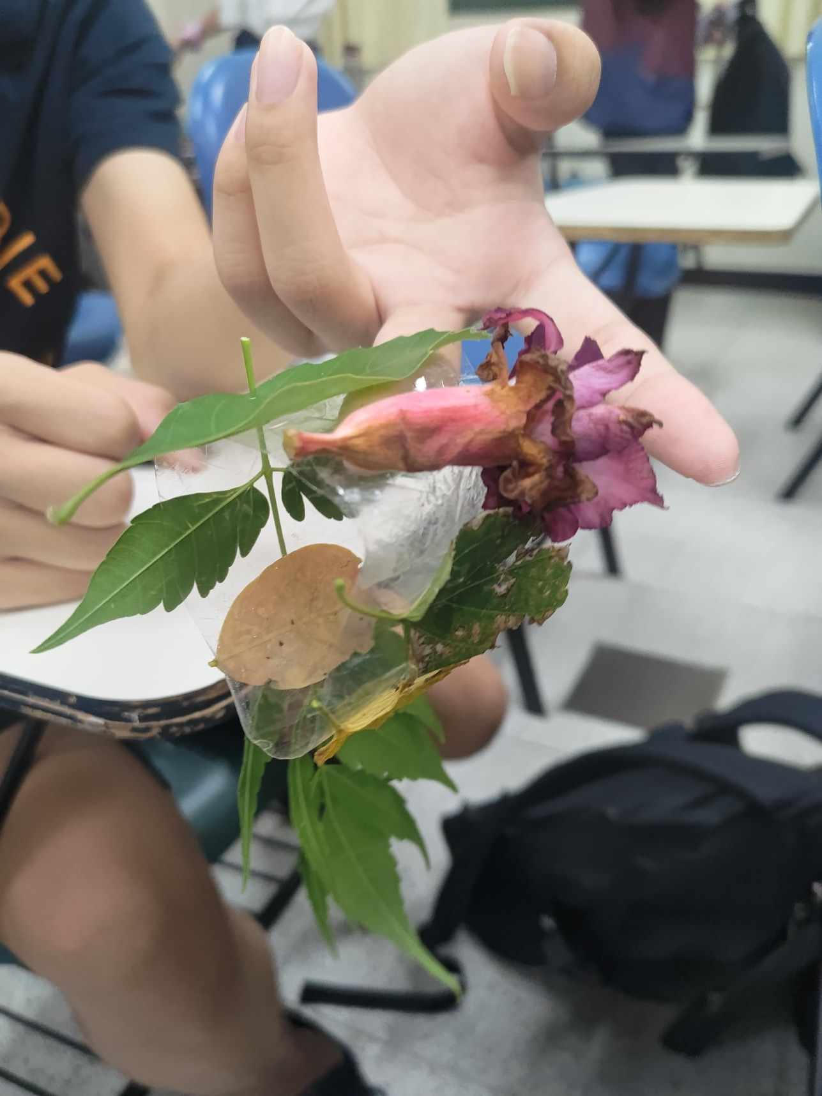
展場三：和平相處
(照片)
所在位置：方濟樓旁小竹林
呈現方式：以膠帶黏貼花草樹木成為手環，為在竹林上。
作品內涵：代表一個空間內如果環境優良，可以有很多植物一起生長。

Slide 6
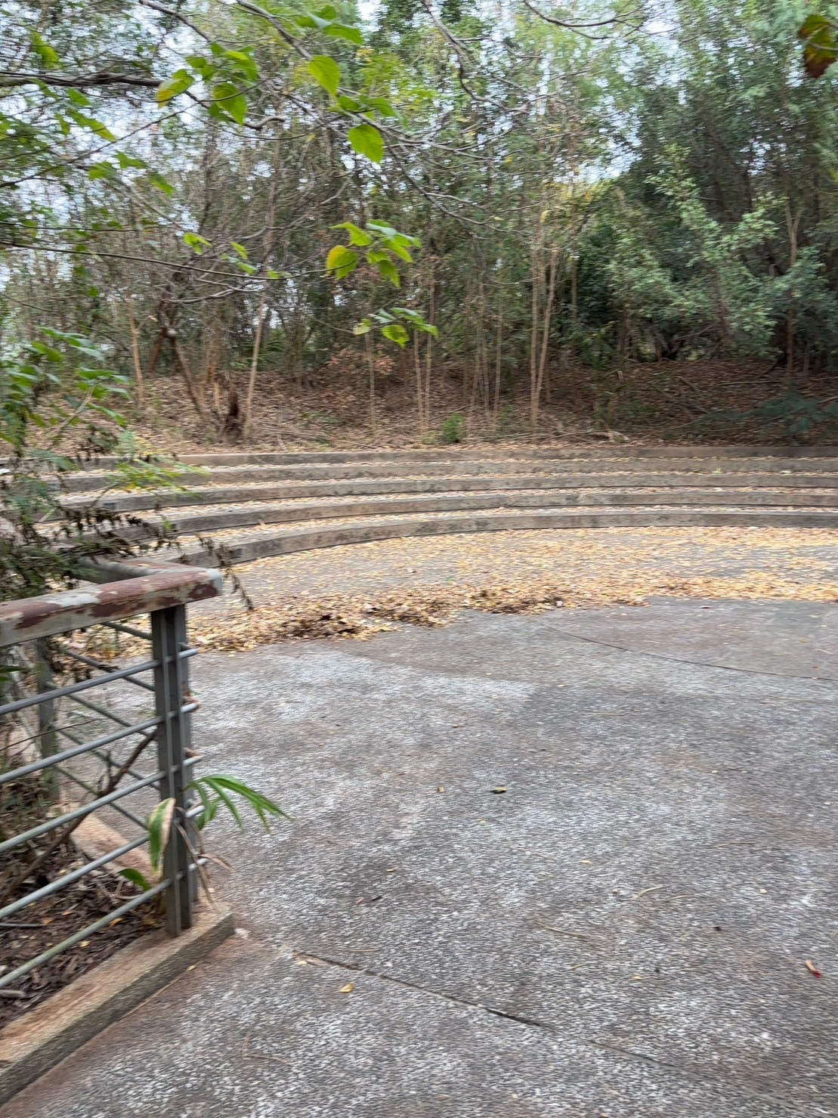
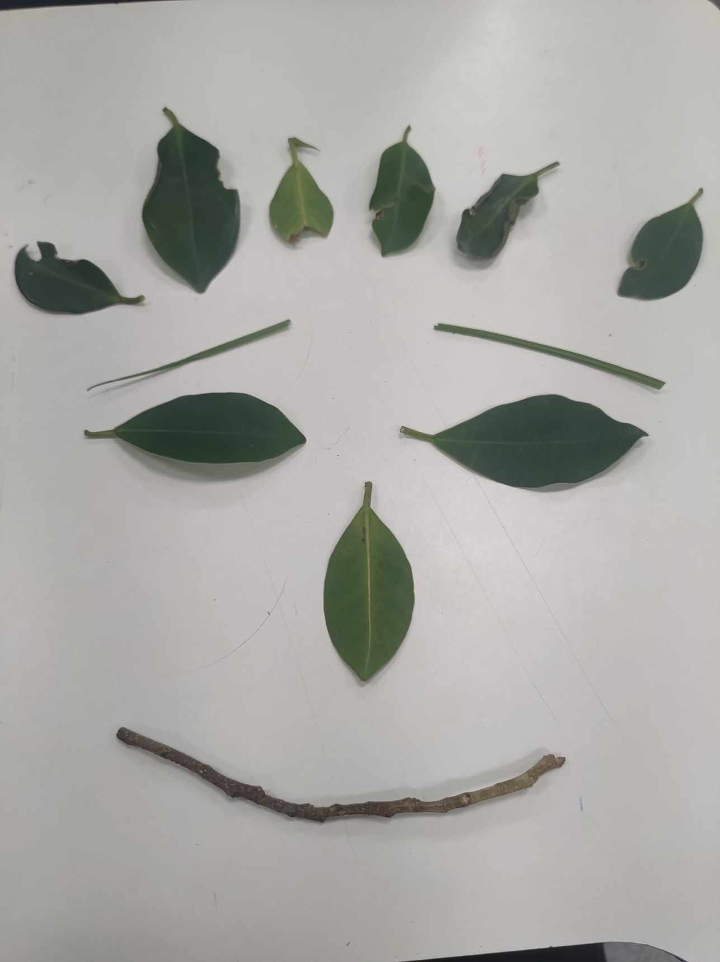
展場四：共存
(照片)
所在位置：方濟樓小羅馬
呈現方式：在空地上用樹葉及樹枝擺出人形。
作品內涵：以小羅馬代指大自然，人形代表人類，意味著我們人類與大自然共存。

Slide 7
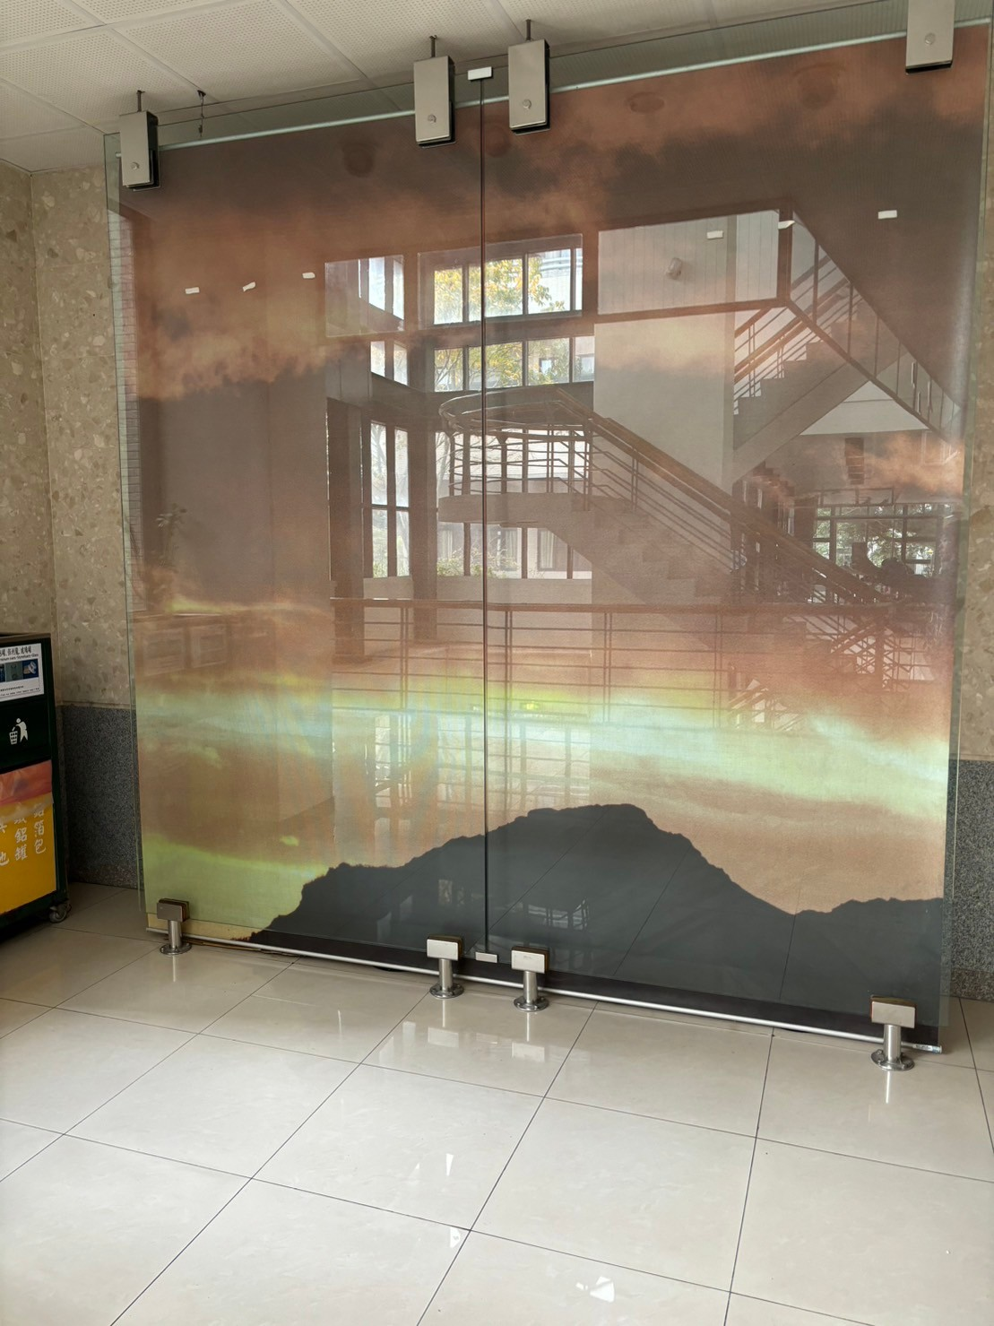
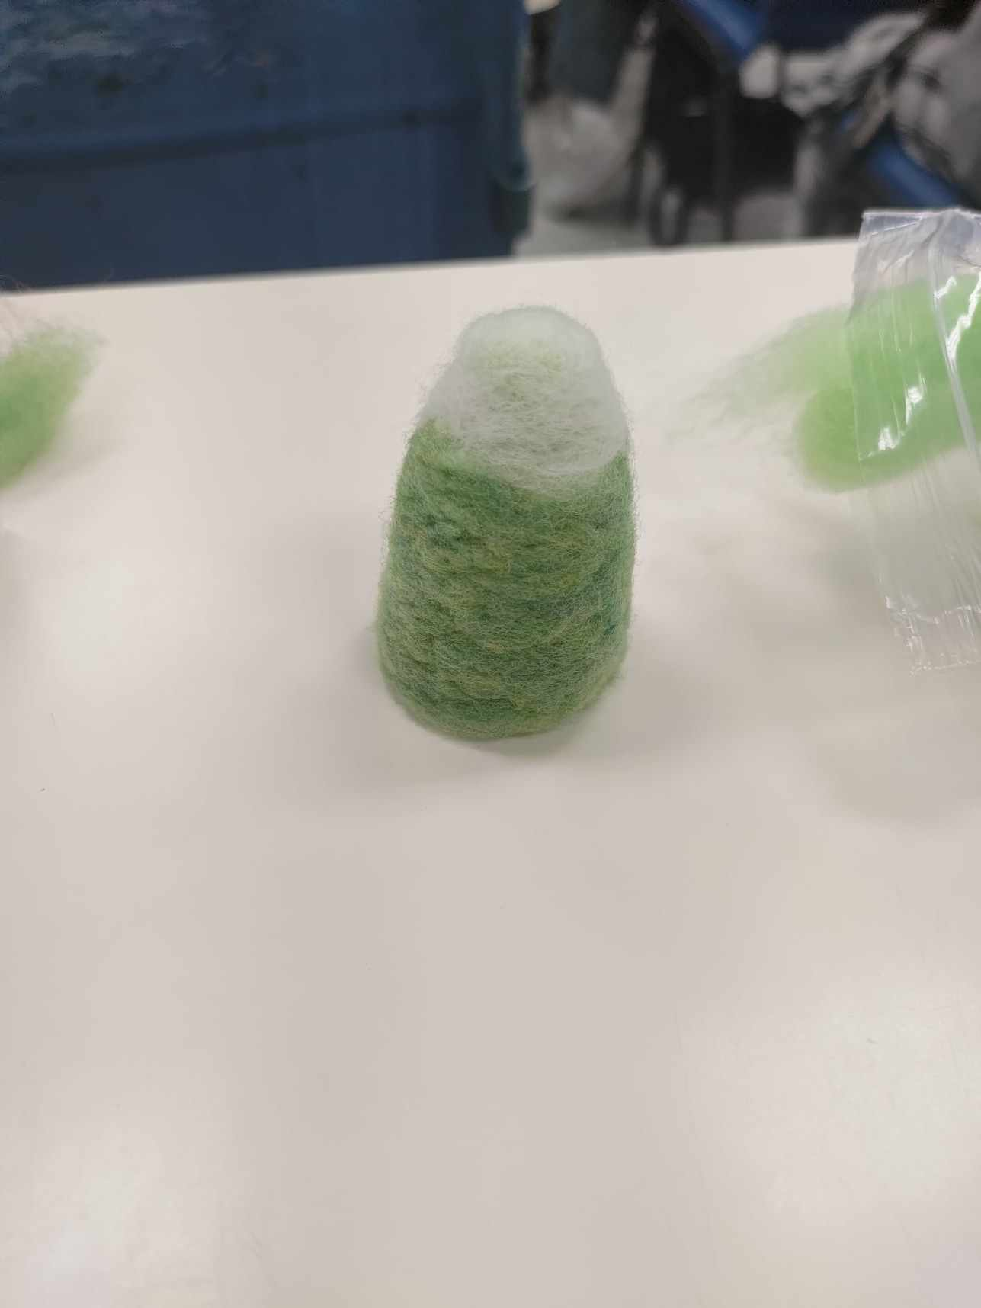
展場五：最後的波紋
(照片)
所在位置：方濟樓一樓走廊後方
呈現方式：將羊毛氈小山放在屏幕前
作品內涵：象徵日落西山，一切的結束，等待著新的起源。

Slide 8
個人學習心得
在這堂課中學到很多有關於自然的事情，利用了很多花草樹木，製成了一個個屬於自己的作品，還學到了一些新事物，像是用羊毛氈做成假山，接著在期末的時候自己去規劃一個展，將這學期所學所做的一切展現出來，不僅是讓其他人去欣賞，也是讓自己去回顧這一個學期的收穫。

